Slide 1
Физкультурный уголок средней группы.
В презентации принимали участие : воспитатели Таркина О.А., Лазарева Т.Г.,
Логопед Шулаева Е.А.,
родители, дети.
2009 год.

Slide 2
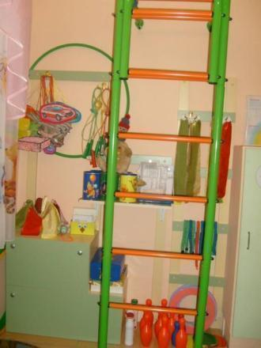
Физкультурный уголок в группе способствует развитию двигательной активности в самостоятельной деятельности детей.

Slide 3
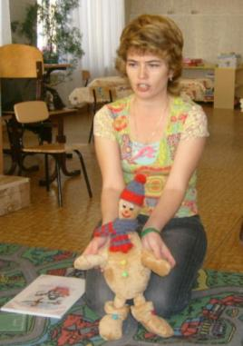
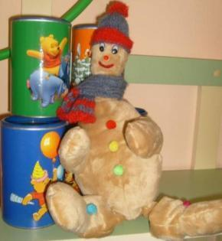
Кеглёнок «Гоша»символ нашего уголка. Девиз: «Спортом занимайся- здоровья набирайся!»

Slide 4
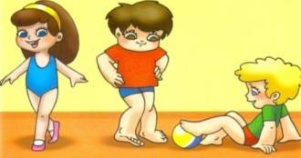
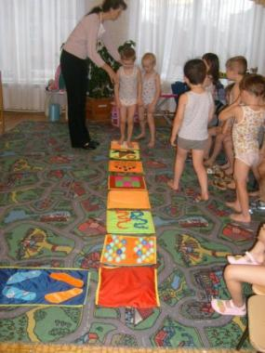
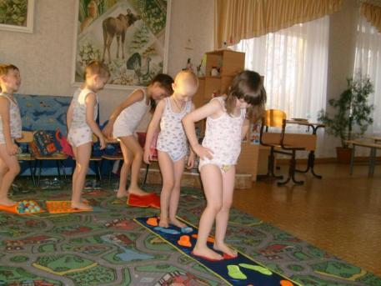
Вот дорожки, чтоб шагали наши ножки.
Помогают закаливать и проводить профилактику плоскостопия.

Slide 5
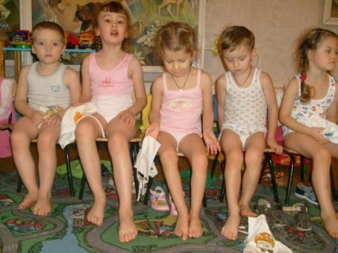
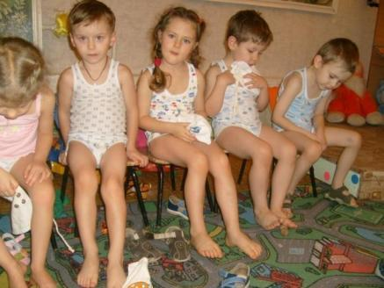
Индивидуальные мешочки для профилактики плоскостопия.
В мешочках лежат: грецкие орехи, вата, платочки.
Пособия в мешочках будут меняться.

Slide 6
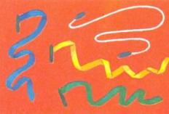
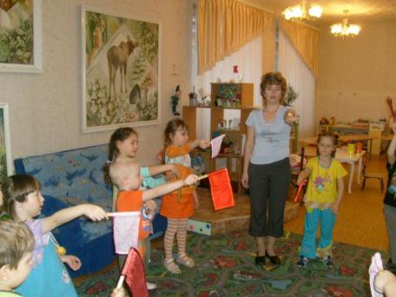
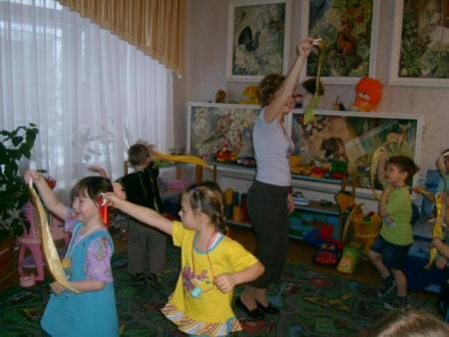
Флажки, ленточки, платочки для развития общеразвивающих упражнений.

Slide 7
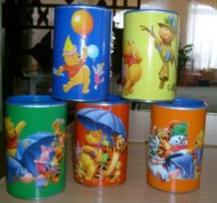
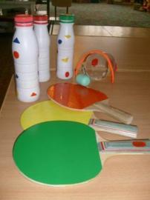
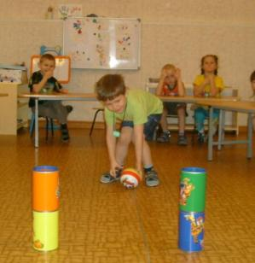
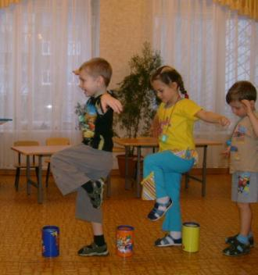
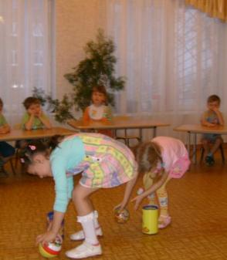
Пособия из бросового материала.

Slide 8
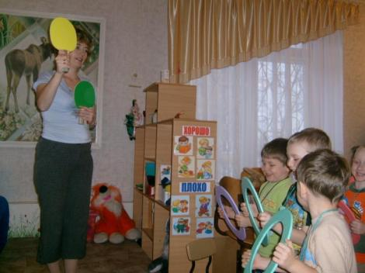
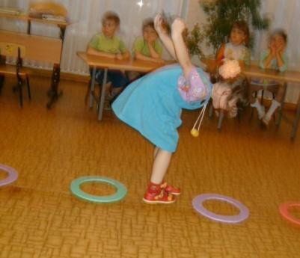
Вот кольца разноцветные: можно прыгать и скакать и в игру с ними играть.

Slide 9
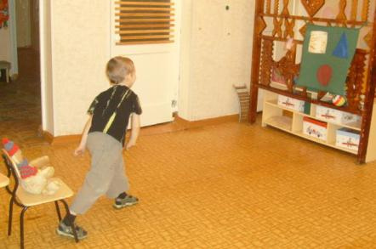
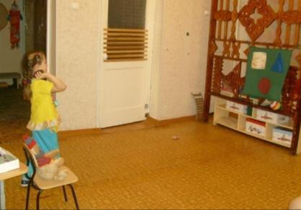
Мешочки берём и бросаем Попадаем точно в цель. Ловкость, меткость развиваем. Пусть боится нас мишень!

Slide 10
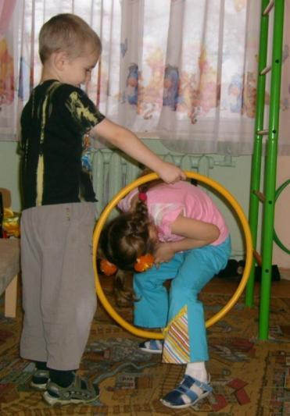
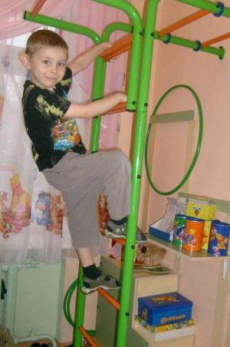
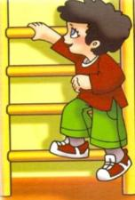
Лезем вверх по лесенке,
Как шустрые мартышки.
А можем и в обруч,
Словно в норку мышки.

Slide 11
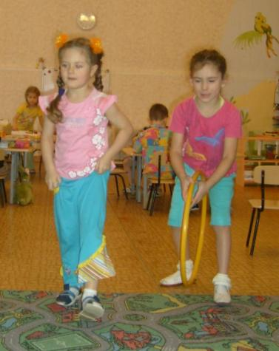
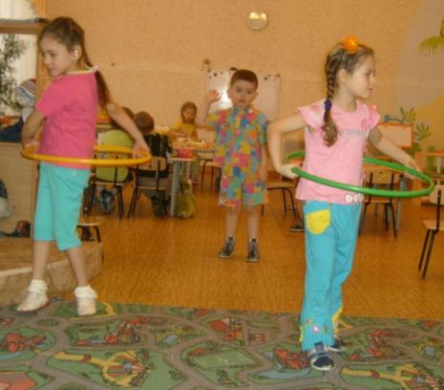
В обруч можно пролезать ,
А ещё и покатать.
А когда подрастём
Талию им мы наведем.

Slide 12
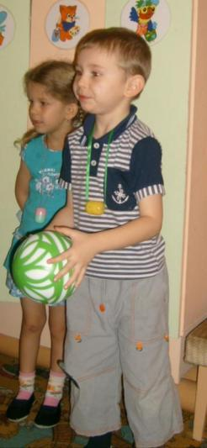
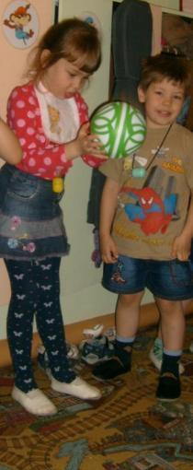
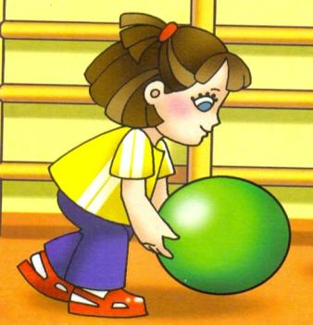
Не зевай, не зевай Мяч скорей дружку бросай.

Slide 13
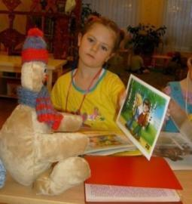
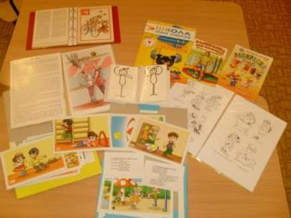
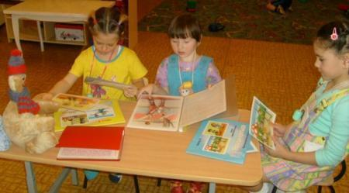
Полезные дидактические пособия по физической культуре.
Смотрим и читаем
Про спорт и здоровья сидим
Рассуждаем

Slide 14
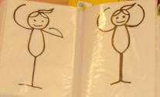
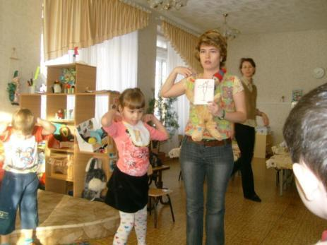
Альбом со схемами берем упражнения там найдем.

Slide 15
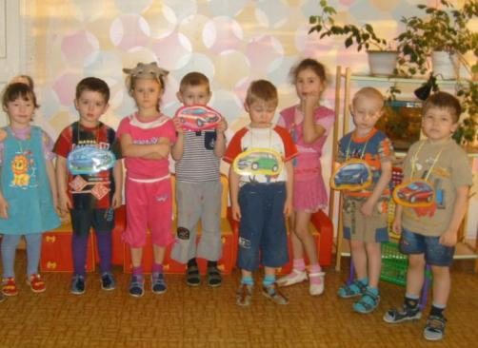
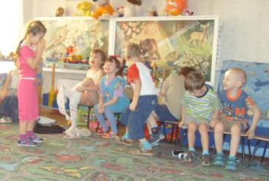
Чтоб в игру нам поиграть маски нужно надевать.

Slide 16
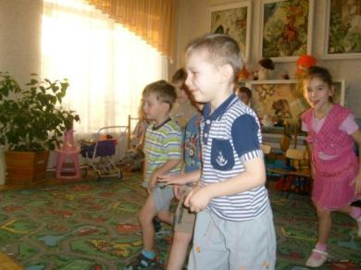
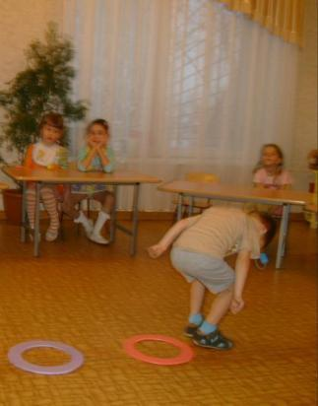
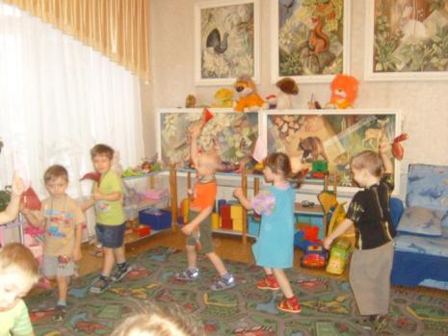
Будем бегать, прыгать,
Спортом заниматься,
Чтоб в хорошей форме
Навсегда остаться.

Slide 17
Спасибо за внимания!

